Slide 1
第 2 课
谢谢你

Slide 2
b p m f d t n l
g k h j q x z c s zh ch sh r
y w

Slide 3
yùnmǔ
韵母（finals）
finals(24)
a o e i u ü
ai ei ui ao ou iu
ie üe er an en in
un ün ang eng ing ong
元音（vowel）

Slide 4


声母 shēng mǔ
b
bō luó
菠萝 (pineapple)
bà ba
爸爸 (dad)
bù
不 (no)

Slide 5


声母 shēng mǔ
P
pǎo bù
跑步 （running,run)

Slide 6


声母 shēng mǔ
m
mā mā
妈妈 （mum)
mǎi
买 （buy)

Slide 7


声母 shēng mǔ
f
chī fàn
吃饭 （eating)
fēng
风 （wind)

Slide 8
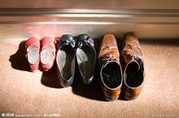
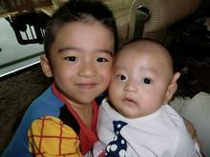
声母 shēng mǔ
d
dà
大 （big, huge）
dìdi
弟弟 （younger brother)

Slide 9

声母 shēng mǔ
t
tài yáng
太阳（sun)
tè bié
特别（ very much)

Slide 10


声母 shēng mǔ
n
nán rén
男人 （male,man)
ná
拿 （take,pick,hold)

Slide 11
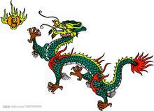

声母 shēng mǔ
l
lóng
龙 （dragon)
kuài lè
快乐（happy)

Slide 12


声母 shēng mǔ
g
gē ge
哥哥 （older brother)
gāo
高 （tall, high)

Slide 13

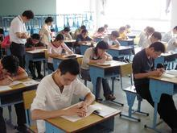
声母 shēng mǔ
k
Kě kě yǐ
渴 （thirsty) 可 以 (can)
shàng kè
上 课 ( have class)
kǎo shì
考试（exam)

Slide 14



声母 shēng mǔ
h
hē shuǐ (drink water)
hé
河 （river)
hǎi hěn
海 （sea) 很 （too much)

Slide 15
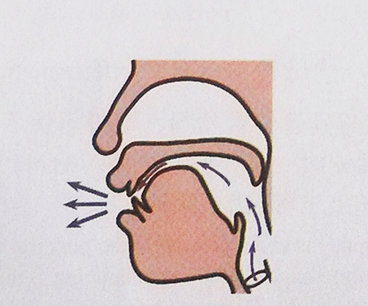
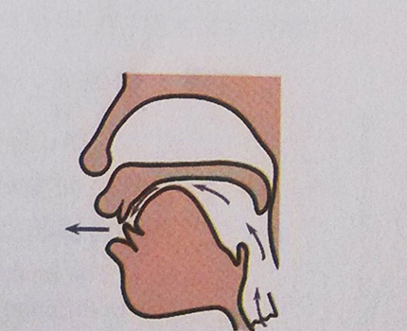
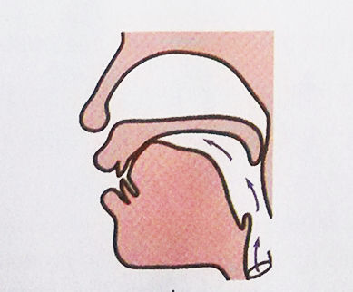
拼音Pinyin
1.发音辨析：声母j、q、x和z、c、s
Differentiation：pronunciation of the initials j,q,x and z,c,s
j
q
x

Slide 16
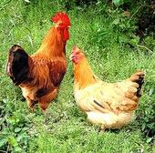

声母 shēng mǔ
j
jī
鸡 （chicken)
jiā
家（ home)

Slide 17

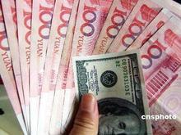
声母 shēng mǔ
q
qī
七 （seven)
qián
钱（money)
qī zi (wife)

Slide 18
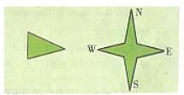
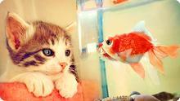
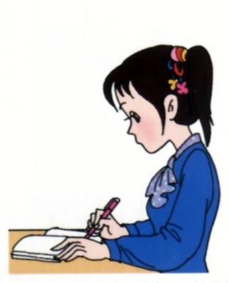
声母 shēng mǔ
x
xī
西（the west)
xǐ huān
喜欢（like)
xué xí
学 习 (study)

Slide 19


声母 shēng mǔ
z
zì
字（characters)
zuò
坐（sit)

Slide 20
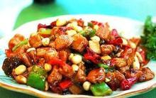

声母 shēng mǔ
c
cài
菜 （vegetable, dishes)
cāi
猜（guess)

Slide 21


声母 shēng mǔ
s
sì
四 （four)
sī niàn
思念 （miss someone)

Slide 22
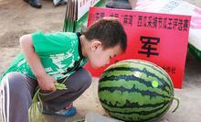

声母 shēng mǔ
zh
zhè
这（this)
zhàn
站 （stand)
zhī dào (know)

Slide 23
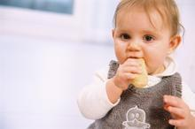
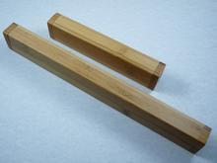
声母 shēng mǔ
ch
chī
吃（eat）
cháng
长（long)

Slide 24


声母 shēng mǔ
sh
lǎo shī
老师（teacher)
shí
十 (ten)

Slide 25


声母 shēng mǔ
r
rén
人 （human,people)
rè
热 （hot)

Slide 26
b p m f d t n l
g k h j q x z c s zh ch sh r
y w

Slide 27
yùnmǔ
韵母（finals）
Dān yùn mǔ
单 韵 母 single vowel:(6)
a o e i u ü
Fù yùn mǔ
复 韵 母 complex vowel:(14)
ai ei ui ao ou ia ie iu ua uo üe
iao iou uai
Bí yùn mǔ
鼻 韵 母 nasal finals :(16)
an en in ian uan uen ün üan
ang eng ing iang uang ueng ong iong

Slide 28
a in Father
ā yí
阿 姨
bà bɑ
爸 爸
mā mɑ
妈 妈

Slide 29
o
Aw
Wǒ
我
fó
佛

Slide 30
e
Uh
è kuài lè le kě
饿 快 乐 了 可

Slide 31
i
E see bee
nǐ mǐ fàn 4
你 米 饭

Slide 32
u
oo in Loop book
bù xínɡ bù zhī dào
不 行 不 知 道

Slide 33
ü
(First, try to pronounce "i", and then your tongue stays here, gradually purse your lips. Try it yourself)
yú xià yǔ lǜ sè
鱼 下 雨 绿 色

Slide 34
复韵母是指由两个或三个元音组成韵母。复韵母共13个： ɑi ei ɑo ou
哀 欸 熬 欧 ia ie iɑo iou（iu）
呀 耶 腰 忧 uɑ uo uɑi uei（ui）
蛙 窝 歪 威 üe
约

Slide 35

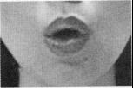

Simple Vowels
a jar
o
e bird

Slide 36

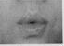

i east
u moon
ü

Slide 37
a
o
e
i
u
ü

Slide 38

Yùn mǔ
韵 母 Finals

Slide 39
拼音Pinyin
朗读下列音节，注意声调的不同
Read the syllables aloud and pay attention to the tones
ā | á | ǎ | à
ō | ó | ǒ | ò
ē | é | ě | è
ī | í | ǐ | ì
ū | ú | ǔ | ù
ǖ | ǘ | ǜ | ǜ

Slide 40
Simple Vowels
a jar
o
e bird

Slide 41
i east
u moon
ü

Slide 42
a
o
e
i
u
ü

Slide 43
Yùn mǔ
韵 母 Finals

Slide 44
拼音Pinyin
朗读下列音节，注意声调的不同
Read the syllables aloud and pay attention to the tones
ā | á | ǎ | à
ō | ó | ǒ | ò
ē | é | ě | è
ī | í | ǐ | ì
ū | ú | ǔ | ù
ǖ | ǘ | ǜ | ǜ

Slide 45
shēngmǔ
声母（initials）
b p m f d t n l
g k h j q x z c s zh ch sh r
y w

Slide 46
yùnmǔ
韵母（finals）
finals(24)
a o e i u ü
ai ei ui ao ou iu
ie üe er an en in
un ün ang eng ing ong
元音（vowel）

Slide 47
拼音Pinyin
朗读下列音节，注意声调的不同
Read the syllables aloud and pay attention to the tones
ā | á | ǎ | à
ō | ó | ǒ | ò
ē | é | ě | è
ī | í | ǐ | ì
ū | ú | ǔ | ù
ǖ | ǘ | ǜ | ǜ

Slide 48
拼音Pinyin
1. 汉语拼音的声母和韵母（2）Initials and Finals of Chinese Pinyin(2)
声母 Initials（2）
zh
ch
sh
r
z
c
s

Slide 49



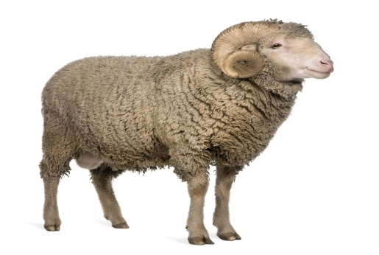

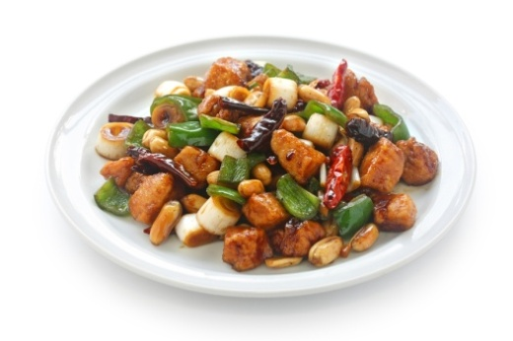
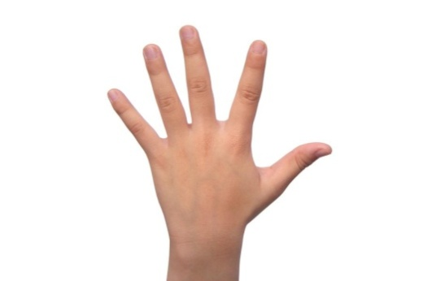
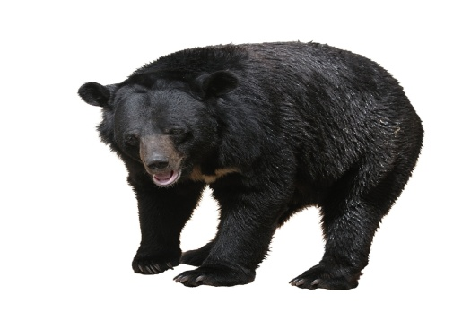
拼音Pinyin
看图片，朗读下列单音节词语
Look at the pictures and read the monosyllabic words aloud
sān
shān
zhōnɡ
yánɡ
línɡ
cài
shǒu
xiónɡ

Slide 50


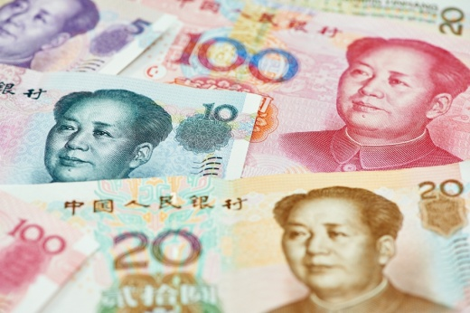



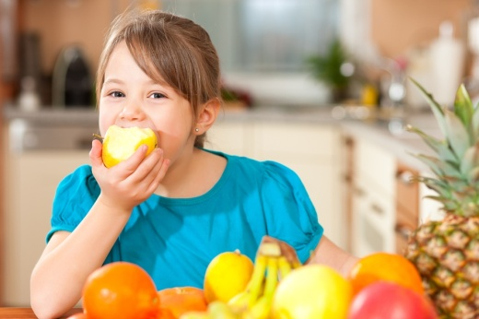

拼音Pinyin
看图片，朗读下列单音节词语
Look at the pictures and read the monosyllabic words aloud
yún
xīnɡ
yuán
rén
chuán
chuánɡ
chī
rè

Slide 51
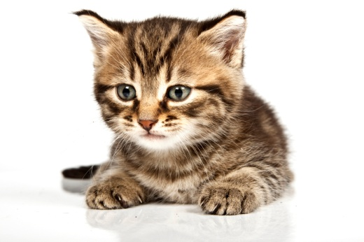
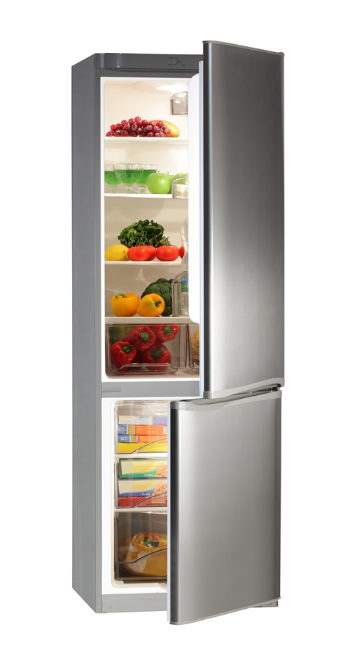
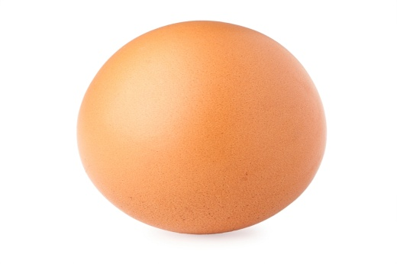





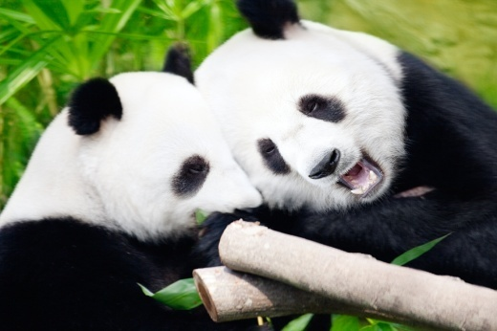
拼音Pinyin
看图片，朗读下列双音节词语
Look at the pictures and read the disyllabic words aloud
bīnɡxiānɡ
jīdàn
sījī
zúqiú
jīchǎnɡ
páshān
shǒubiǎo
xiónɡmāo

Slide 52




拼音Pinyin
2. 汉语的轻声 The Neutral Tone
māma
妈妈
yéye
爷爷
nǎinai
奶奶
bàba
爸爸

Slide 53
拼音Pinyin
朗读下列词语，注意轻声的读法
Read the syllables aloud and pay attention to the neutral tone.
zhuōzi
fánɡzi
yǐzi
ɡuìzi
tāmen
rénmen
wǒmen
dìdi
yīfu
érzi
xǐhuan
rènshi
xiānshenɡ
pénɡyou
wǎnshanɡ
piàolianɡ

Slide 54
拼音Pinyin
2. 拼写规则（1）：Rules of Pinyin(1)
（1）标调法：Tone Marking
朗读下列音节，注意声调标注的位置
Read the syllables aloud and pay attention to positions of the tone marks.
xuéxiào
bānɡ mánɡ
lánqiú
nǚ'ér
yóu yǒnɡ
shǒubiǎo
zhōnɡyú
ɡōnɡsī
shíjiān
shēntǐ
kǎoshì
ɡuójiā
bàozhǐ
hǎochī
xièxie
kèqi

Slide 55
拼音Pinyin
（2）省写：Abbreviation
朗读下列词语，注意韵母省写的部分
Read the syllables aloud and pay attention to the abbreviated finals
xiūxi
shuìjiào
lúnchuán
niúnǎi
píjiǔ
ánɡɡuì
liúyán
kāi huì
tǎolùn
zúqiú
Lúndūn
shīrùn
cánkuì
shuǐɡuǒ
táozuì
shùnlì

Slide 56
汉字Characters
1. 汉字的笔画（2）Strokes of Chinese Characters(1)
笔画名称 Stroke | 运笔方向 Direction | 例字 Example Characters
横折 hénɡzhé horizontal-turing |  | 口 kǒu mouth 日 rì sun
竖折 shùzhé vertical-turing |  | 山 shān mountain 出 chū to come/get out
竖钩 shùɡōu vertical hook |  | 丁 dīnɡ man,member of a family 小 xiǎo small,little

Slide 57
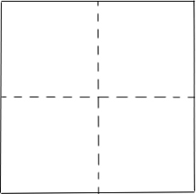
汉字Characters
2. 认识独体字（笔画） Single-Component Characters（Strokes）

Slide 58
汉字Characters
2. 认识独体字 Single-Component Characters
口
见
山
小
不

Slide 59
拼音Pinyin
1.发音辨析：声母j、q、x和z、c、s
Differentiation：pronunciation of the initials j,q,x and z,c,s
j
q
x

Slide 60
生词New Words
谢谢
xièxie
不
bù
不客气
búkèqi
再见
zàijiàn

Slide 61
生词New Words
谢谢
谢谢！
谢谢你!
不
不客气
再见

Slide 62
生词New Words
谢谢
谢谢！
谢谢你!
不
不谢！
不好
不客气
再见

Slide 63
生词New Words
谢谢
谢谢！
谢谢你!
不
不谢！
不好
不客气
A：谢谢你！
B：不客气！
再见

Slide 64
生词New Words
谢谢
谢谢！
谢谢你!
不
不谢！
不好
不客气
A：谢谢你！
B：不客气！
A：再见！
再见
B：再见！

Slide 65
生词New Words
谢谢
谢谢！
谢谢你!
不
不谢！
不好
不客气
A：谢谢你！
B：不客气！
A：再见！
再见
B：再见！

Slide 66

课文Text 1
Xièxie
A：谢谢！
Bú xiè
B：不谢！

Slide 67

课文Text 1
A：谢谢！
B：不谢！

Slide 68

课文Text 2
Xièxie nǐ
A：谢谢 你！
Bú kèqi
B：不 客气！

Slide 69
课文Text 2
A：谢谢你！
B：不 客气！

Slide 70

课文Text 3
Zàijiàn
A：再见！
Zàijiàn
B：再见！

Slide 71
课文Text 3
A：再见！
B：再见！

Slide 72
课堂用语 Classroom Expression
打开书。
Dǎkāi shū.
Open your book.
请大声读。
Qǐnɡ dà shēnɡ dú.
Read aloud.
再读一遍。
Zài dú yí biàn.
Read once again./Repeat.
一起读。
Yìqǐ dú.
Read together.
有问题吗？
Yǒu wèntí ma?
Any questions?

Slide 73
课 堂 活 动
听一听，找一找。
根据老师朗读顺序，正确排列韵母卡片。
A组：
B组：
(1)ie (3)o (5)iu
(7)eng (9)ü (11)iong
(13)ai (15)er (17)uo
(19)an (21)en (23)uang
(25)i (27)ing (29)ua
(31)uan (33)ia (35)ian
(2)ei (4)ün (6)ao
(8)e (10)un (12)ou
(14)ang (16)iao (18)in
(20)ui (22)a (24)uai
(26)ün (28)u (30)ong
(32)üan (34)ueng (36)iang

